Slide 1
الوحدة الثانية رجل البيع الدرس الرابع: صفات رجل البيع (الصفات الجسمية والاجتماعية)
فن البيع – بيع311
الصفحات 30-33
المرحلة الثانوية – المستوى الثالث
الفصل الدراسي الثاني -2020 /2021م

Slide 2
صفات رجل البيع
بيع311
صفات رجل البيع (الجسمية والاجتماعية)
أهداف الفصل الأول
بعد درستك لهذا الفصل ينبغي أن تكون قادرا على أن:
1- تحدد الصفات الواجب توافرها في رجل البيع.
2-تعطي أمثلة لصفات رجل البيع.
وزارة التربية والتعليم – الفصل الدراسي الثاني 2020-2021م

Slide 3
مقدمة
بيع311
صفات رجل البيع (الجسمية والاجتماعية)
صفات رجل البيع
إن توافر صفات معينة في رجل البيع ضرورة تفرضها مكانته في التعامل مع مختلف المستويات الاجتماعية والثقافية والاقتصادية.
وزارة التربية والتعليم – الفصل الدراسي الثاني 2020-2021م

Slide 4
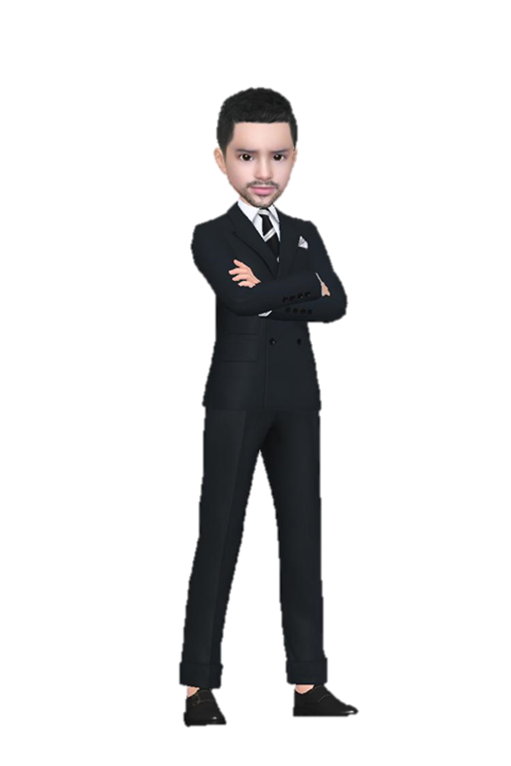
أمثلة توضيحية
بيع311
صفات رجل البيع (الجسمية والاجتماعية)
صفات رجل البيع
التعامل مع الكبير يختلف عن الصغير.
التعامل مع الرجل يختلف عن المرأة.
التعامل مع المتعلم والجاهل.
الاحمق والحليم في التعامل.
وزارة التربية والتعليم – الفصل الدراسي الثاني 2020-2021م

Slide 5
بيع311
صفات رجل البيع (الجسمية والاجتماعية)
صفات رجل البيع
توضيح
من أجل ذلك لابد ان يتصف رجل البيع بالعديد من الصفات حتى يتمكن من معاملة الجميع باختلاف مستوياتهم الثقافية والاجتماعية والاقتصادية.
وزارة التربية والتعليم – الفصل الدراسي الثاني 2020-2021م

Slide 6
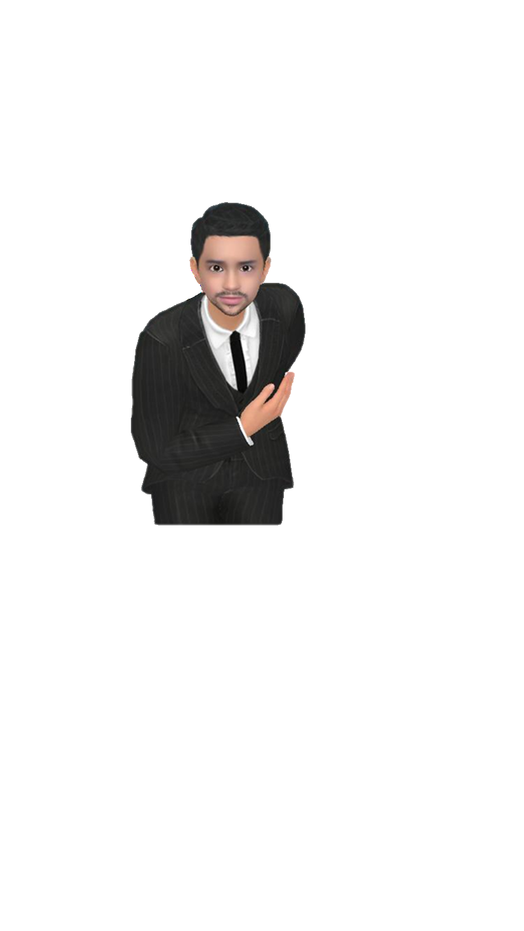
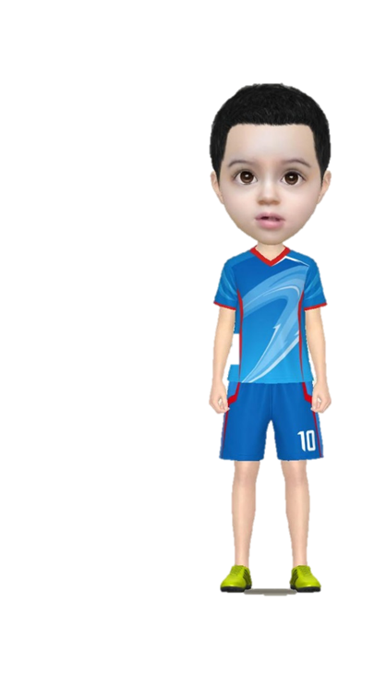
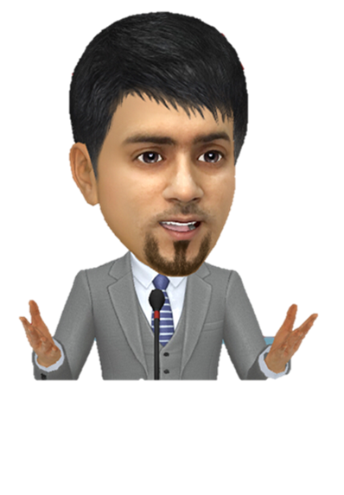
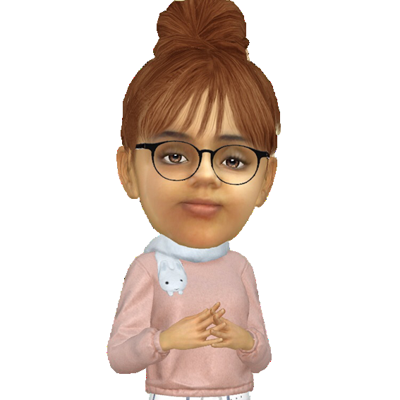
بيع311
صفات رجل البيع (الجسمية والاجتماعية)
صفات رجل البيع
يمكن تصنيف صفات رجل البيع الى الصفات التالية
اجتماعية
جسمية
اخلاقية
عقلية
وزارة التربية والتعليم – الفصل الدراسي الثاني 2020-2021م

Slide 7
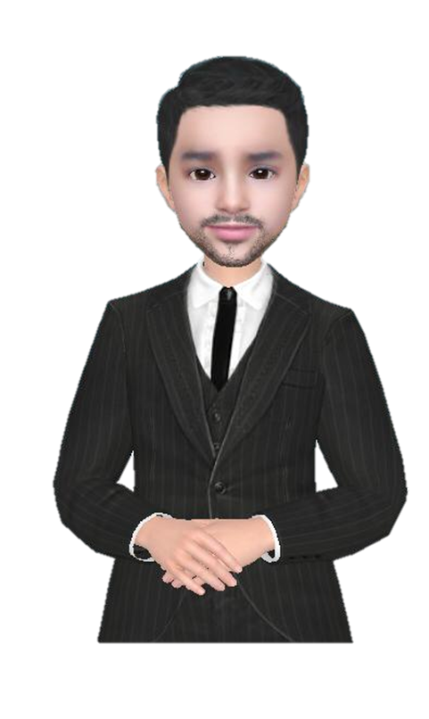
بيع311
صفات رجل البيع (الجسمية والاجتماعية)
صفات رجل البيع
ثالثاً: الصفات الجسمية
الصحة العامة
الصوت ونبراته
حسن المظهر
الجد والنشاط
وزارة التربية والتعليم – الفصل الدراسي الثاني 2020-2021م

Slide 8
بيع311
صفات رجل البيع (الجسمية والاجتماعية)
صفات رجل البيع
ثالثاً: الصفات الجسمية
الصحة العامة
رجل البيع بحاجة لتمتعه بصحة عامة ، لأنه يروج للإنتاج باستخدام قواه العقلية و الجسمية .
وزارة التربية والتعليم – الفصل الدراسي الثاني 2020-2021م

Slide 9
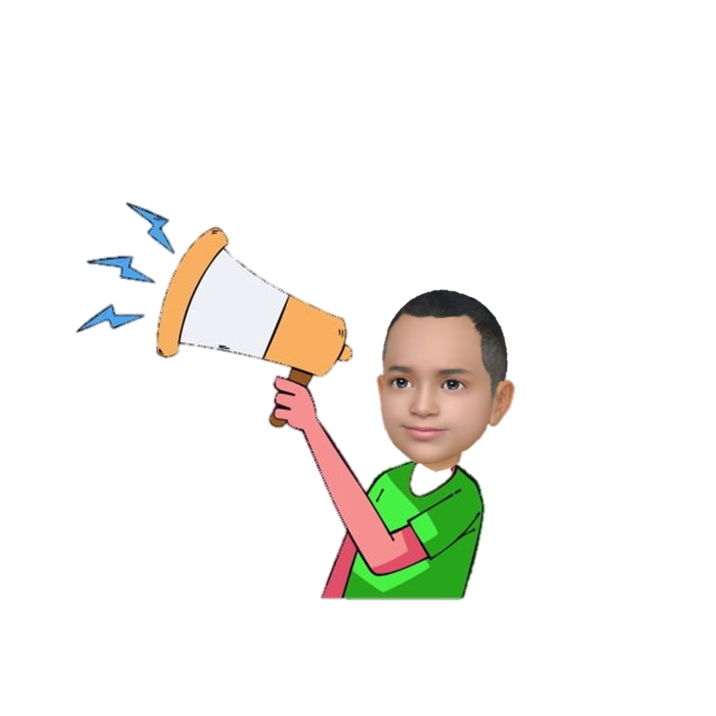
صفات رجل البيع
بيع311
صفات رجل البيع (الجسمية والاجتماعية)
ثالثاً: الصفات الجسمية
الصوت ونبراته
هو المعبر الأول و غالباً ما يؤثر في نفس المستمع تأثيراً إيجابياً أو سلبياً فقد ينفر المستمع من المتحدث أو قد ينشد إليه و ذلك لأسلوب المتحدث فنوع الصوت و طبقاته له تأثير على المستمع .
على المتحدث ألا يكون صوته منخفضاً أو عالياً ، أو على وتيرة واحدة ، حتى يتمكن من أن يسر المستمع و لا يجبره على سد أذنيه عن السمع كما أن على المتحدث ألا يتحدث بأسلوب مبهم حتى يتمكن من توصيل المعلومة إلى المستمع .
وزارة التربية والتعليم – الفصل الدراسي الثاني 2020-2021م

Slide 10
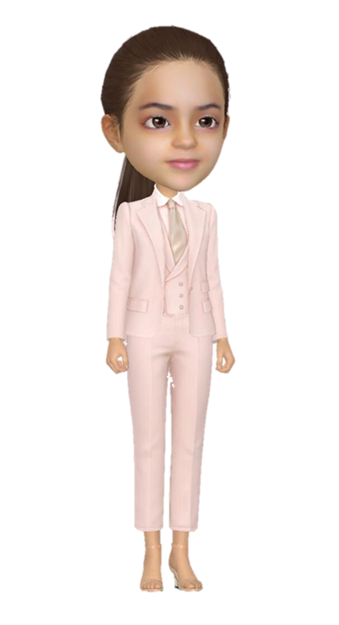
بيع311
صفات رجل البيع (الجسمية والاجتماعية)
صفات رجل البيع
ثالثاً: الصفات الجسمية
حسن المظهر
للمظهر أهمية كبيرة بالنسبة لرجل البيع ، إذ أن الزبون غالباً ما يبني تصوراته على الهيئة العامة لمظهر البائع ، فإنه يربط الشكل العام للبائع بثقافته و معرفته .
وزارة التربية والتعليم – الفصل الدراسي الثاني 2020-2021م

Slide 11
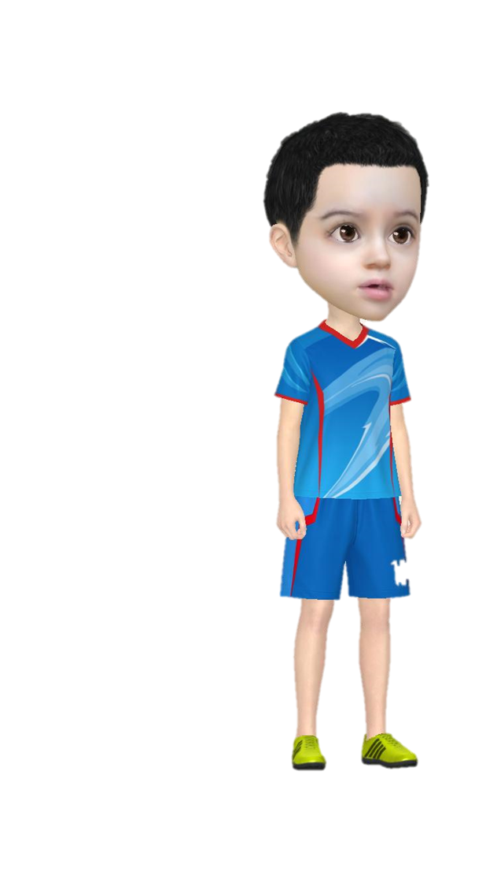
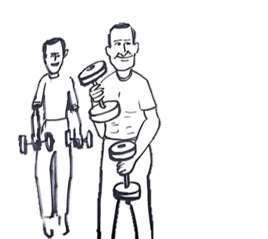
بيع311
صفات رجل البيع (الجسمية والاجتماعية)
صفات رجل البيع
ثالثاً: الصفات الجسمية
الجد والنشاط
البائع النشط المتجدد يكون غالباً على استعداد لمجاراة العملاء ” لا يمل و لا يكل من طلباتهم ” ، لديه القدرة على عرض أكثر من سلعة دون تباطؤ في العرض .
غالباً ما يتوقف نجاح المتقدم لطلب وظيفة رجل بيع على مدى نشاطه و جده في تقبل الوظيفة .
وزارة التربية والتعليم – الفصل الدراسي الثاني 2020-2021م

Slide 12
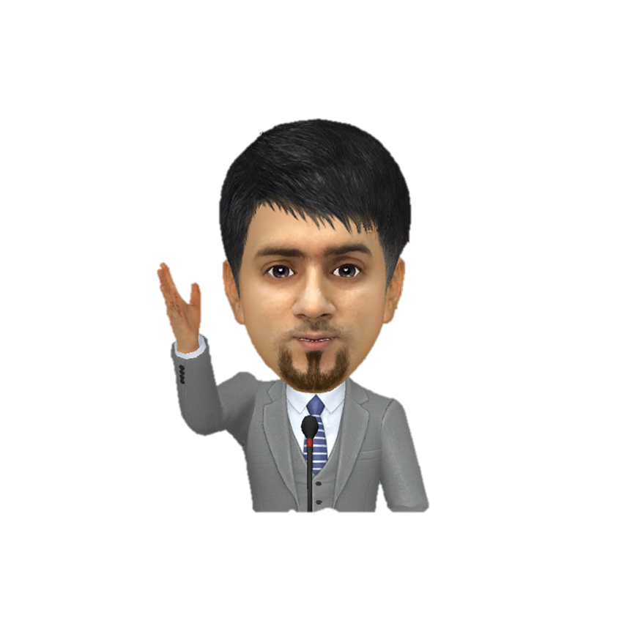
بيع311
صفات رجل البيع (الجسمية والاجتماعية)
صفات رجل البيع
وقفة تقويمية
ما هو المصطلح المناسب للعبارات التالية
هو المعبر الأول و غالباً ما يؤثر في نفس المستمع تأثيراً إيجابياً أو سلبياً
الصوت ونبراته
أن الزبون غالباً ما يبني تصوراته على الهيئة العامة البائع ، فإنه يربط الشكل العام للبائع بثقافته و معرفته
حسن المظهر
وزارة التربية والتعليم – الفصل الدراسي الثاني 2020-2021م

Slide 13
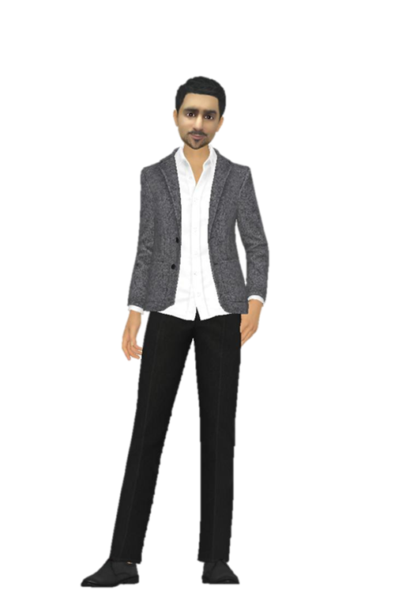
بيع311
صفات رجل البيع (الجسمية والاجتماعية)
صفات رجل البيع
رابعاً: الصفات الاجتماعية
القدرة على مواجه الجمهور
القدرة على المخاطبة
اللباقة
التهذيب
التعاون
وزارة التربية والتعليم – الفصل الدراسي الثاني 2020-2021م

Slide 14
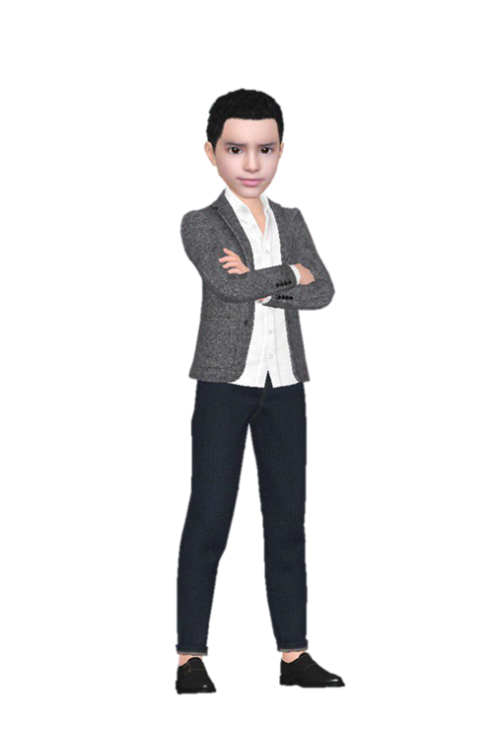
بيع311
صفات رجل البيع (الجسمية والاجتماعية)
صفات رجل البيع
رابعاً: الصفات الاجتماعية
القدرة على مواجه الجمهور
على من يرغب في شغل وظيفة رجل البيع أن يكون متأكداً من مقدرته على مواجهة الناس.
وزارة التربية والتعليم – الفصل الدراسي الثاني 2020-2021م

Slide 15
بيع311
صفات رجل البيع (الجسمية والاجتماعية)
صفات رجل البيع
رابعاً: الصفات الاجتماعية
القدرة على المخاطبة
كلما كانت لديه المقدرة اللغوية التي تتناسب و الفئات الاجتماعية المختلفة تمكنه من التخاطب مع كل فئة حسب مستواها العقلي و الثقافي الذي يؤدي إلى قبوله من قبل الأوساط الاجتماعية المختلفة .
وزارة التربية والتعليم – الفصل الدراسي الثاني 2020-2021م

Slide 16
بيع311
صفات رجل البيع (الجسمية والاجتماعية)
صفات رجل البيع
رابعاً: الصفات الاجتماعية
اللباقة
هي مقدرة رجل البيع على تخطى الكثير من المشاكل و العقبات التي تواجهه يومياً و بشكل مستمر بأسلوب لطيف .
وزارة التربية والتعليم – الفصل الدراسي الثاني 2020-2021م

Slide 17
صفات رجل البيع
رابعاً: الصفات الاجتماعية
التهذيب
الحديث المهذب يؤثر في المستمع ، كما أن إعطاء المستمع قدراً من الاحترام سوف يجبره على معاملة محدثه بنفس الأسلوب .
وزارة التربية والتعليم – الفصل الدراسي الثاني 2020-2021م

Slide 18
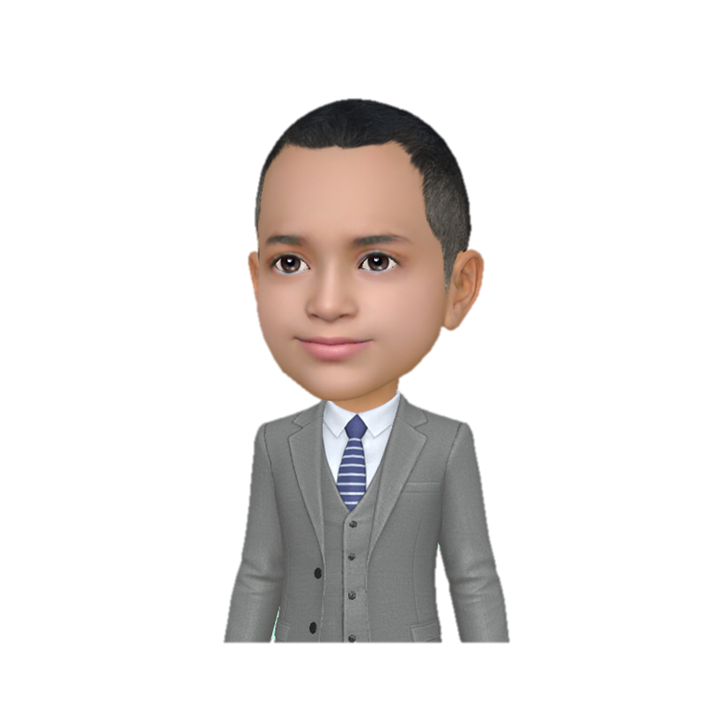
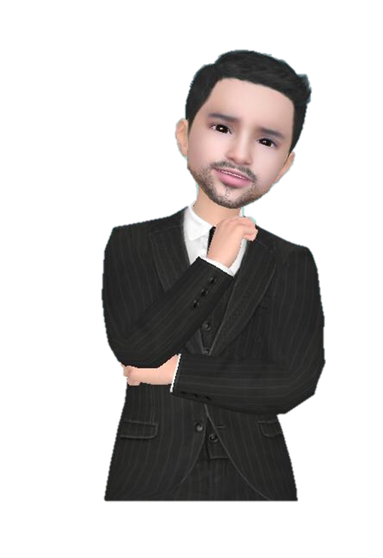
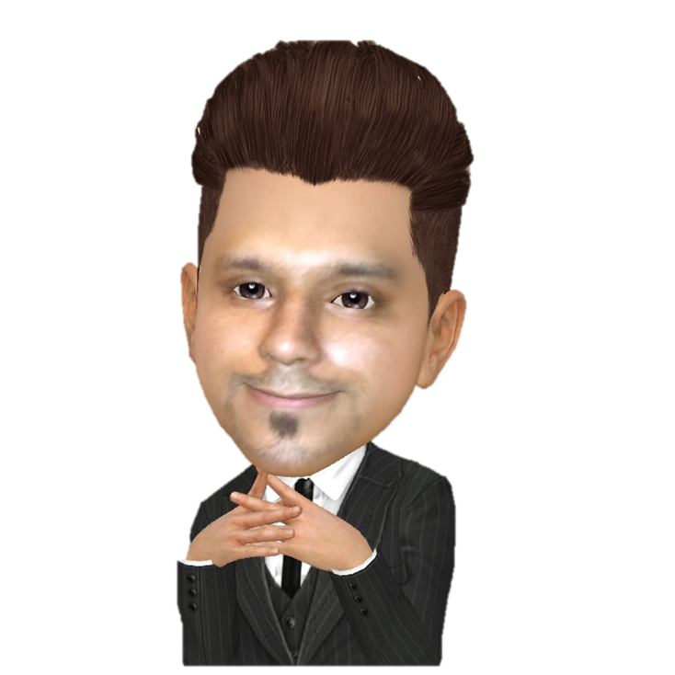
بيع311
صفات رجل البيع (الجسمية والاجتماعية)
صفات رجل البيع
رابعاً: الصفات الاجتماعية
التعاون
يقصد بالتعاون هنا هو التعاون بين رجال البيع حتى لا يحصل تضارب في الآراء .
وزارة التربية والتعليم – الفصل الدراسي الثاني 2020-2021م

Slide 19
بيع311
صفات رجل البيع (الجسمية والاجتماعية)
صفات رجل البيع
وقفة تقويمية
ما هو المصطلح المناسب للعبارات التالية
هي مقدرة رجل البيع على تخطي الكثير من المشاكل و العقبات بأسلوب لطيف
اللباقة
يعني مشاركة رجال البيع بعضهم البعض في إنجاز العمل في أسرع وقت
التعاون
وزارة التربية والتعليم – الفصل الدراسي الثاني 2020-2021م

Slide 20
بيع311
صفات رجل البيع (الجسمية والاجتماعية)
صفات رجل البيع
وقفة تقويمية
بيع311
من خلال الرسم التالية حدد الصفه الاولية والثانوية لرجل البيع لكل صورة
أشكرك على تعونك ولطفك معي
الصفة
الاجتماعية
الصفة الثانوية
من فضلك عزيزي الزبون فنحن في خدمتك ... فأنا أحلها عنك
التعاون
وزارة التربية والتعليم – الفصل الدراسي الثاني 2020-2021م

Slide 21
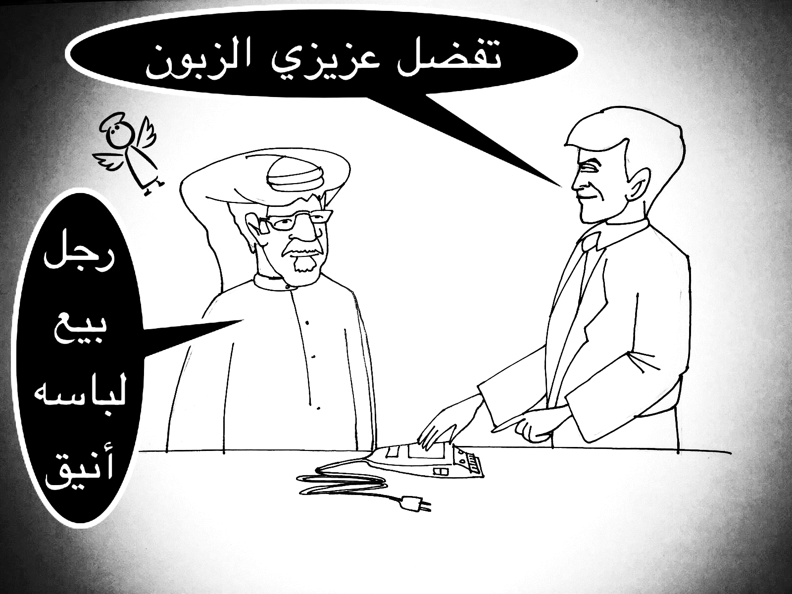
بيع311
صفات رجل البيع (الجسمية والاجتماعية)
صفات رجل البيع
وقفة تقويمية
من خلال الرسم التالية حدد الصفه الاولية والثانوية لرجل البيع لكل صورة
تفضل عزيزي الزبون
رجل بيع لباسه انيق ومرتب
الصفة
جسمية
الصفة الثانوية
حسن المظهر
وزارة التربية والتعليم – الفصل الدراسي الثاني 2020-2021م

Slide 22
صفات رجل البيع
انتهاء الدرس
أن يكون حقق الطالب أهداف الدرس:
أن يحدد الصفات الواجب توافرها في رجل البيع.
أن يعطي أمثلة لصفات رجل البيع.
لمزيد من المعلومات:
www.Edunet.com زيارة البوابة التعليمية
وزارة التربية والتعليم – الفصل الدراسي الثاني 2020-2021م

